Slide 1
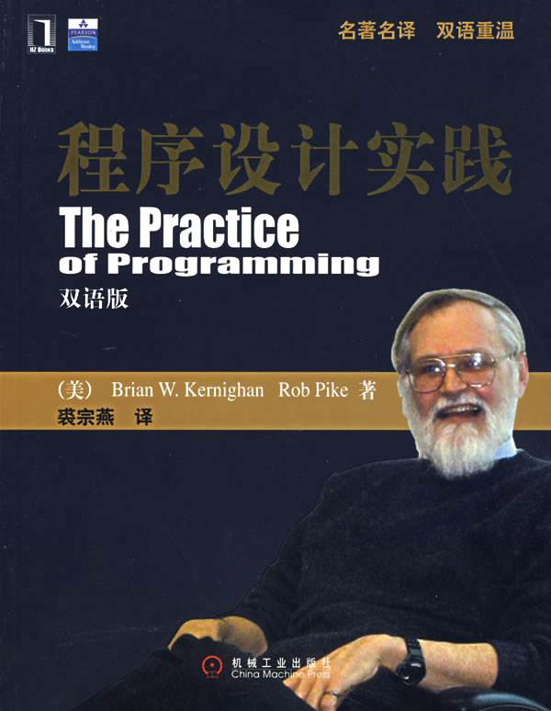
程序设计实践
电子信息类非计算机专业选修课
陈海明 副教授
信息学院 计算机系
http://EEE.chenhaiming.cn

Slide 2
数据结构
线性表
栈
队列
顺序表
任意位置 插入和删除
链 表
线性结构
顺序表
顶部插入 顶部删除
入栈
出栈
链 表

Slide 3
栈
入栈
出栈
栈顶（Top）：进行插入、删除操作的一端。动态变化。
栈底（Bottom)
3
2
1

Slide 4
栈
栈的操作特点：先进后出（FILO)
4
3
若进栈顺序为1234，能否得到3142的出栈顺序？
2
1

Slide 5
栈
栈初始化
基本操作
销毁栈
判栈空
入栈
出栈
取栈顶元素

Slide 6
顺序栈
s->top++;
y=s->data[s->top];
s->top--;
s->data[++s->top]=x;
y=s->data[s->top--];
s->data[s->top]=x;
top
C
top
B
top
A
A
top
top=-1
top=0
top=2

Slide 7
顺序栈
#define MAX 100 //顺序栈的最大容量
typedef struct
{
int data[MAX]; //栈的存储空间
int top; //栈顶
}SeqStack;
SeqStack *Init_SeqStack() //栈初始化
{
SeqStack *s; //定义一个指向顺序栈的指针
s=(SeqStack*)malloc(sizeof(SeqStack));
s->top=-1;
return s;
}

Slide 8
顺序栈
int Empty_SeqStack(SeqStack *s) //判栈空
{
if(s->top==-1) return 1;
else return 0;
}
int Push_SeqStack(SeqStack *s,int x) //入栈
{ if(s->top==MAX-1) return 1;
else{
s->top++;
s->data[s->top]=x;
return 0;
}
}

Slide 9
顺序栈
int Pop_SeqStack(SeqStack *s, int *y) //出栈
{
if(Empty_SeqStack(s)) return 1;
else{
*y=s->data[s->top];
s->top--;
return 0;
}
}

Slide 10
栈
数制转换问题
栈的应用
表达式求值
递归问题
迷宫问题的求解

Slide 11
顺序栈
【例题】数制转换问题。将十进制转换成r进制。
N N/8 N%8
45 7
45 5 5
5 0 5
算法：
步骤1、当N！=0时，将N%r压入栈，接着执行步骤2；若N=0，则将栈的内容依次出栈，算法结束；
步骤2：用N/r代替N。

Slide 12
顺序栈
例题
void conversion(int N,int r)
{ int s[MAX],top;
int x;
top=-1; //初始化栈
Ehile(N)
{ s[++top]=N%r; //入栈
N=N/r;
}
Ehile(top!=-1)
{ x=s[top--];
printf("%d", x);
}
}
void conversion(int N,int r)
{
SeqStack *s;
int x;
s=Init_SeqStack();
Ehile(N)
{ Push_SeqStack(s, N%r);
N=N/r;
}
Ehile(!Empty_SeqStack(s))
{ Pop_SeqStack(s,&x);
printf("%d", x);
}
}
int main()
{
int N,r;
scanf("%d%d",&N,&r);
conversion(N,r);
printf("\n");
return 0;
}

Slide 13
链栈
top
头结点
typedef struct node
{
char data;
struct node *next;
}LinkStack;
栈顶结点
void Init(LinkStack *s) //栈初始化
{
s=(LinkStack*)malloc(sizeof(LinkStack));
s->next=NULL;
}
^
栈底结点
链栈示意图

Slide 14
链栈
int Empty_LinkStack(LinkStack *s) //判栈空
{ if(s->next==NULL) return 1;
else return 0;
}
void Push(LinkStack *s,char x) //入栈
{
LinkStack *p;
p=(LinkStack*)malloc(sizeof(LinkStack));
p->data=x;
p->next=s->next;
s->next=p;
}

Slide 15
链栈
int Pop(LinkStack *s,char *x) //出栈
{
LinkStack *p;
if(s->next==NULL) return 1;
else{
p=s->next;
*x=p->data;
s->next=p->next;
free(p);
return 0;
}
}

Slide 16
栈链
int GetTop(LinkStack *s,char x) //取栈顶元素
{
if(s->next==NULL) return 1;
x=s->next->data;
return 0;
}

Slide 17
链栈
判断输入的表达式中括号是否配对（假设只含有左右圆括号）。
int match(char exp[],int n)
{ 初始化链栈
Ehile(i<n)
{ if(exp[i]==‘(’) 入栈;
else if(exp[i]==')')
{ 若栈顶有元素可取
{ 若取出的元素不是左括号，则配对失败;
否则，左括号出栈，完成一组括号配对;
}
否则 return 1; //取栈顶元素下溢时返回1
}
i++;
}
if(栈空) return 0; //栈空时返回0
else return 2;
}

Slide 18
int match(char exp[],int n)
{ int i=0;
char x;
LinkStack *st=NULL;
Init(st);
Ehile(i<n)
{ if(exp[i]=='(') Push(st, exp[i]);
else if(exp[i]==')')
{
if(GetTop(st,x)==1)
{
if(x!='(') return 0;
else Pop(st,&x);
}
else return 1; //取栈顶元素下溢时返回1
}
i++;
}
if(Empty_LinkStack(st)==1) return 0; //栈空时返回0
else return 2;
}

Slide 19
栈
数制转换问题
栈的应用
表达式求值
递归问题
迷宫问题的求解

Slide 20
栈的应用
表达式求值
包含四则运算和括号
10-2*3
(10-2)*3
#
-
*
结果
*
3
2
-
6
4
#
10

Slide 21
运算优先级
 | + | - | * | / | ( | ) | #
+ | > | > | < | < | < | > | >
- | > | > | < | < | < | > | >
* | > | > | > | > | < | > | >
/ | > | > | > | > | < | > | >
( | < | < | < | < | < | = | E
) | > | > | > | > | E | > | >
# | < | < | < | < | < | E | =

Slide 22
运算优先级
 | + | - | * | / | ( | ) | [ | ] | { | } | #
+ | > | > | < | < | < | > | < | > | < | > | >
- | > | > | < | < | < | > | < | > | < | > | >
* | > | > | > | > | < | > | < | > | < | > | >
/ | > | > | > | > | < | > | < | > | < | > | >
( | < | < | < | < | < | = | E | M | E | M | M
) | > | > | > | > | > | > | > | > | > | > | >
[ | < | < | < | < | < | M | < | = | E | M | M
] | > | > | > | > | < | E | > | > | > | > | >
{ | < | < | < | < | < | M | < | M | < | = | M
} | > | > | > | > | < | E | < | E | > | > | >
# | < | < | < | < | < | M | < | M | < | M | =

